Slide 1
Государственное бюджетное общеобразовательное учреждение города Москвы Гимназия № 1577 подразделение №4
Тема: Развитие творческих способностей детей старшего дошкольного возраста посредством конструирования из бумаги в технике "квиллинг"
Выполнила :Яковлева Ольга Сергеевна

Slide 2
Особенности творческого конструирования для детей старшего дошкольного возраста
Конструирование из бумаги относится к художественной деятельности. Дети в основном создают художественно-эстетический продукт. Существует разная техника работы с бумагой: сминание, разрывание, разрезание, сгибание. Несмотря на всю привлекательность, конструирование из бумаги с использованием разной техники является самым сложным видом этой деятельности. Оно предполагает у детей хорошо развитых пространственных представлений.

Slide 3
Сейчас всё чаще педагоги стали использовать в работе различные виды нетрадиционной техники изобразительной деятельности. Термин «нетрадиционный» подразумевает использование материалов, инструментов, которые не являются общепринятыми, традиционными, широко известными. Применение нетрадиционных техник способствует обогащению знаний и представлений детей о предметах и материалах, их использовании, свойствах, способах применения. Это даёт толчок к развитию воображения, творчества.

Slide 4
Техника квиллинга
Основным приёмом бумагокручения является закручивание тонких полосок бумаги в плотные диски, с которыми затем производятся разнообразные действия: распускание, выдавливание, сжатие, формование.
Полученные таким образом модули служат материалом для сборки плоскостных и объёмных изображений.

Slide 5
Это простой и очень красивый вид изготовления поделок. С бумагой у нас связано представление о непрочности и недолговечности. Но квиллинг опровергает это утверждение – на филигранную объёмную подставку можно поставить, к примеру, чашку или положить тяжелую книгу, и ни один завиток бумажного кружева при этом не пострадает. Можно собрать из бумажных элементов вазу для конфет и спокойно использовать её по назначению — не развалится и не сломается. В общем, квиллинг — это возможность увидеть необычные возможности обычной бумаги.

Slide 6
Можно также сказать, что предлагаемый вид деятельности оказывает значительное влияние на личностное развитие. Работа в технике квиллинга способствовала формированию у моих детей, таких качеств личности, как настойчивость, умение доводить начатое дело до конца (последовательность и упорство в достижении поставленной цели, требующее целенаправленных волевых усилий), усидчивость и аккуратность. Развивается способность работать руками под контролем сознания, согласованность движений руки и глаза (зрительно-моторная координация, осмысленная моторика).

Slide 7
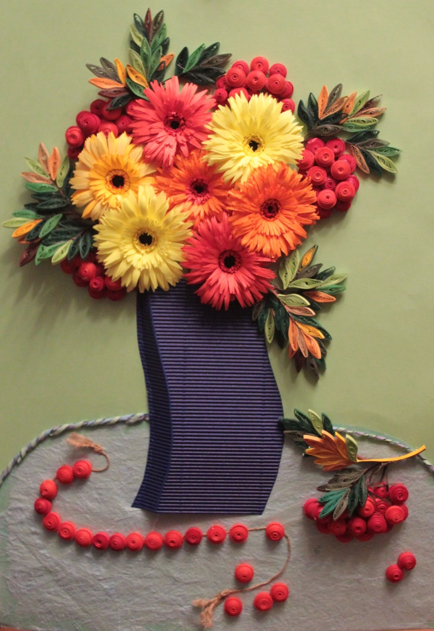
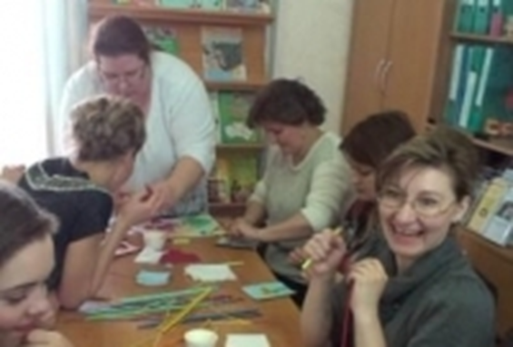
Консультация с воспитателями и специалистами

Slide 8
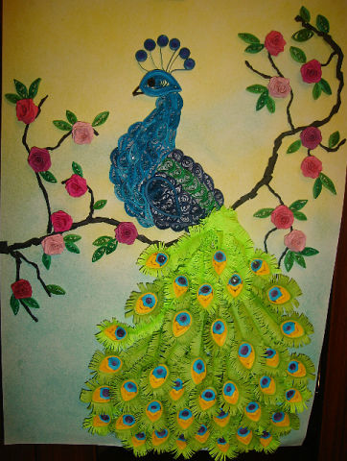
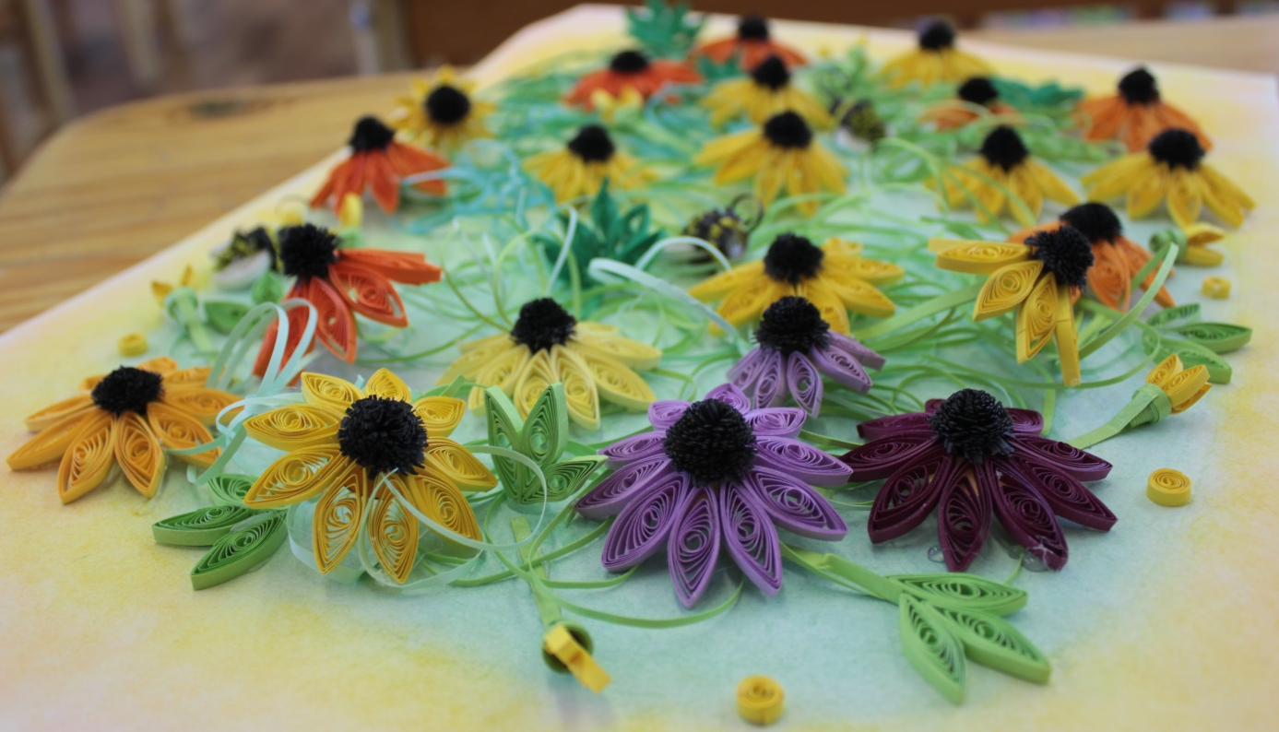

Slide 9
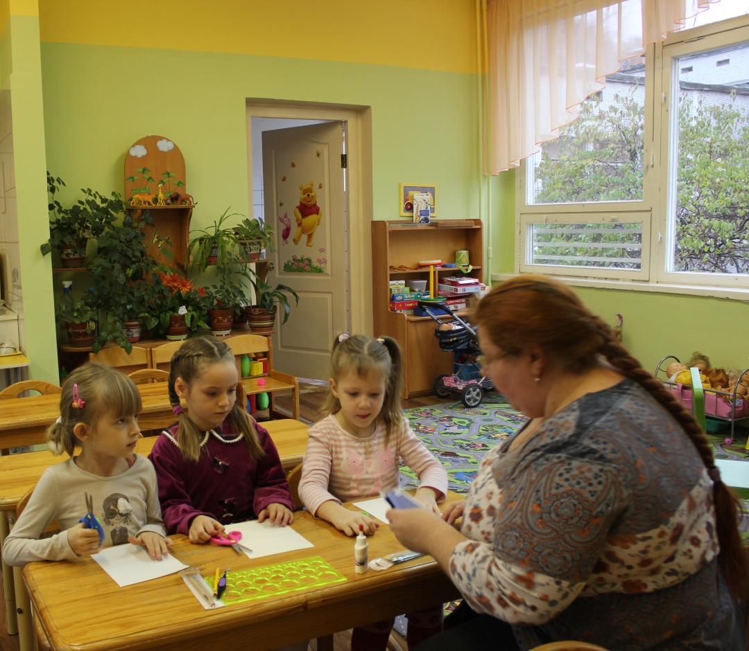
Беседа и знакомство детей с техникой квиллинг

Slide 10
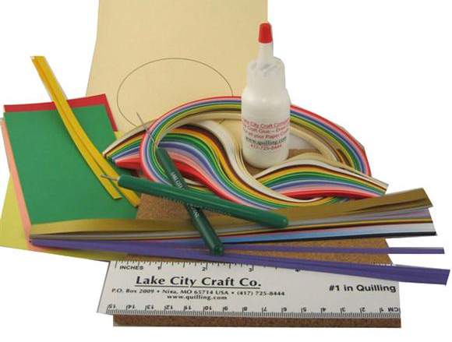
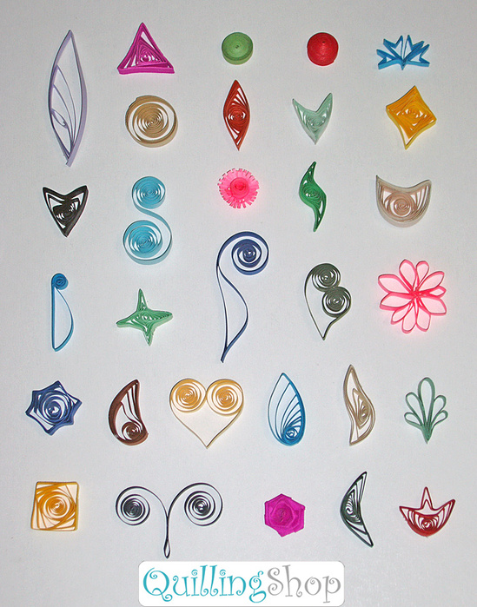
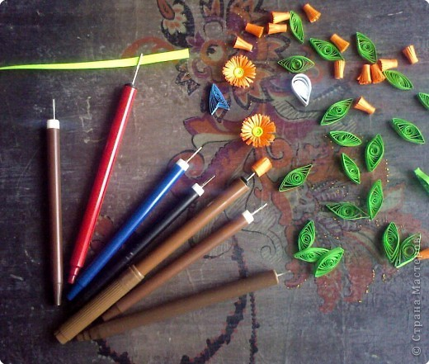
Инструменты

Slide 11
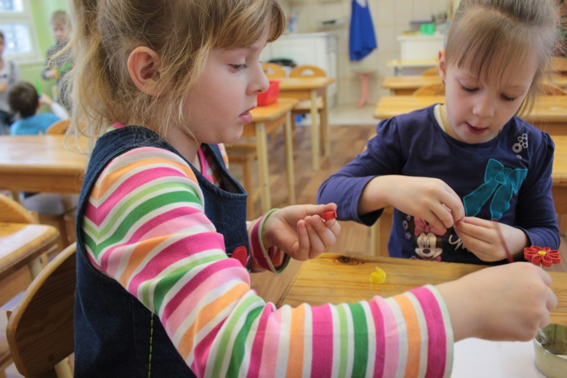
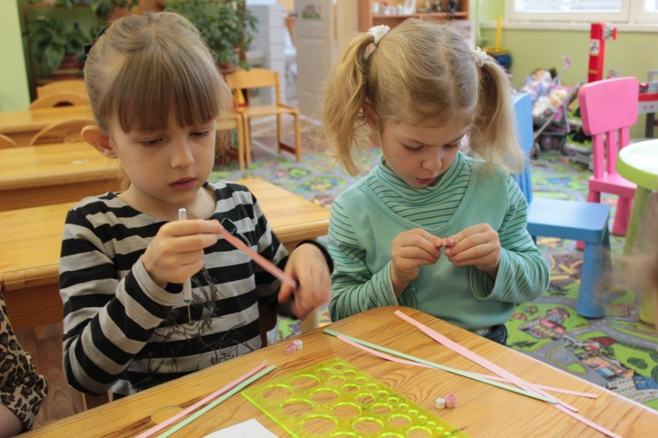
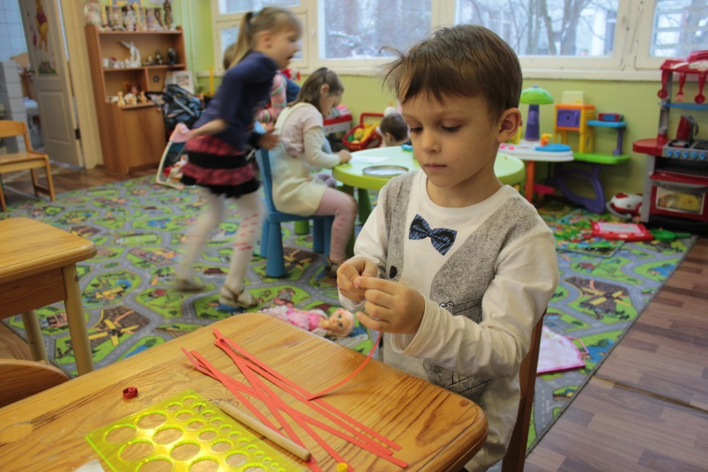
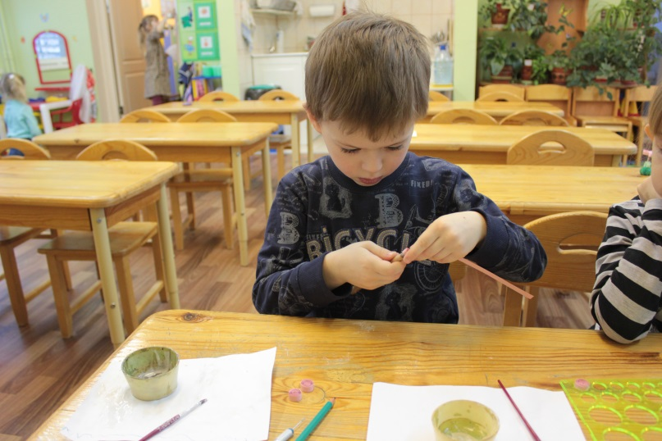
Цветочек

Slide 12
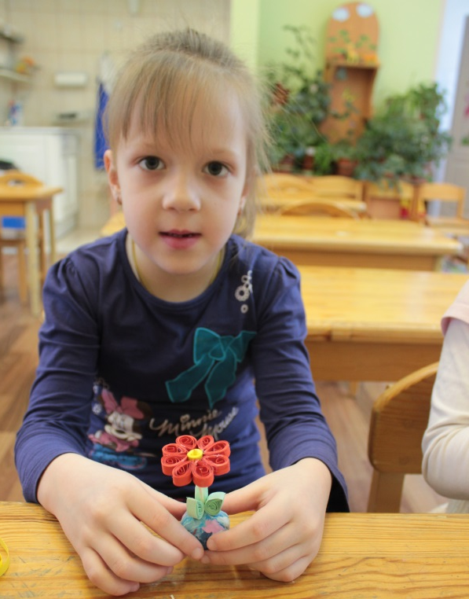
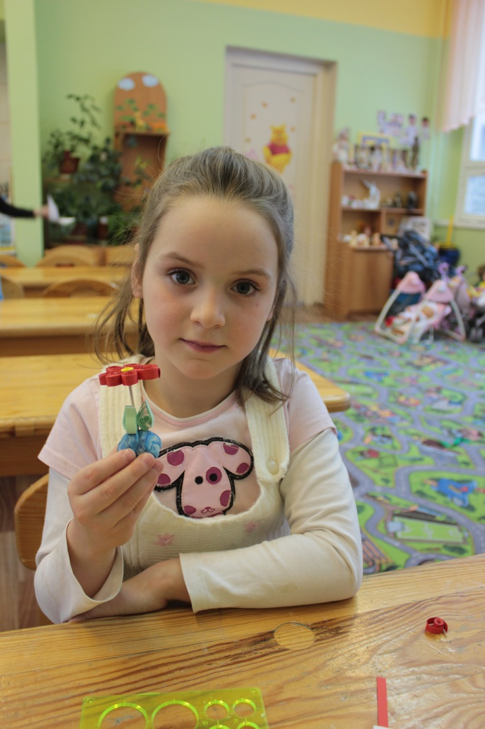
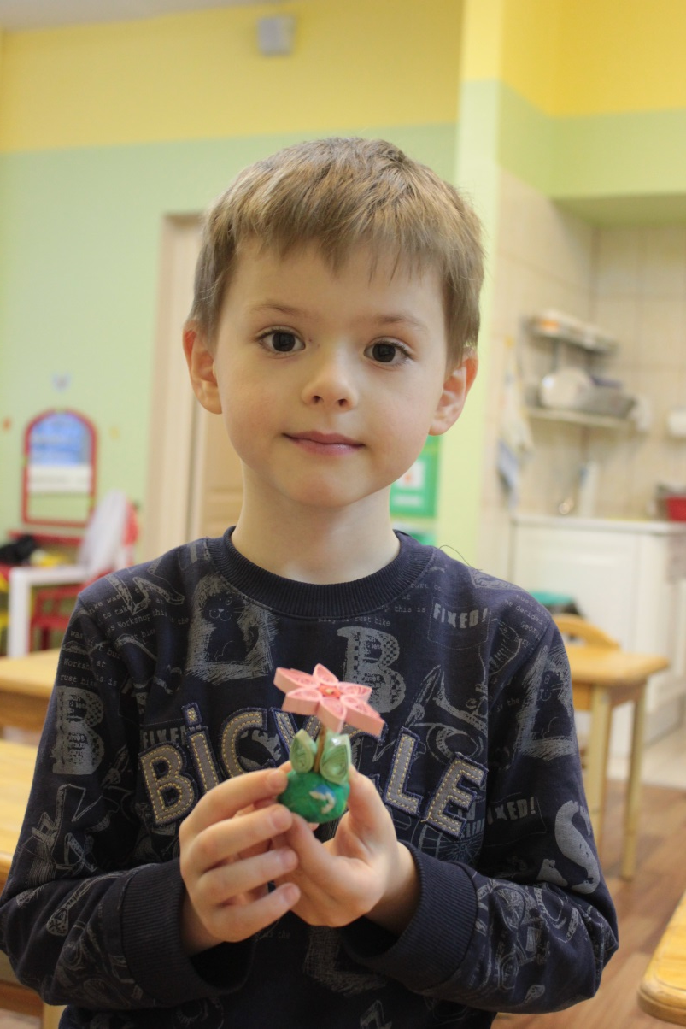

Slide 13
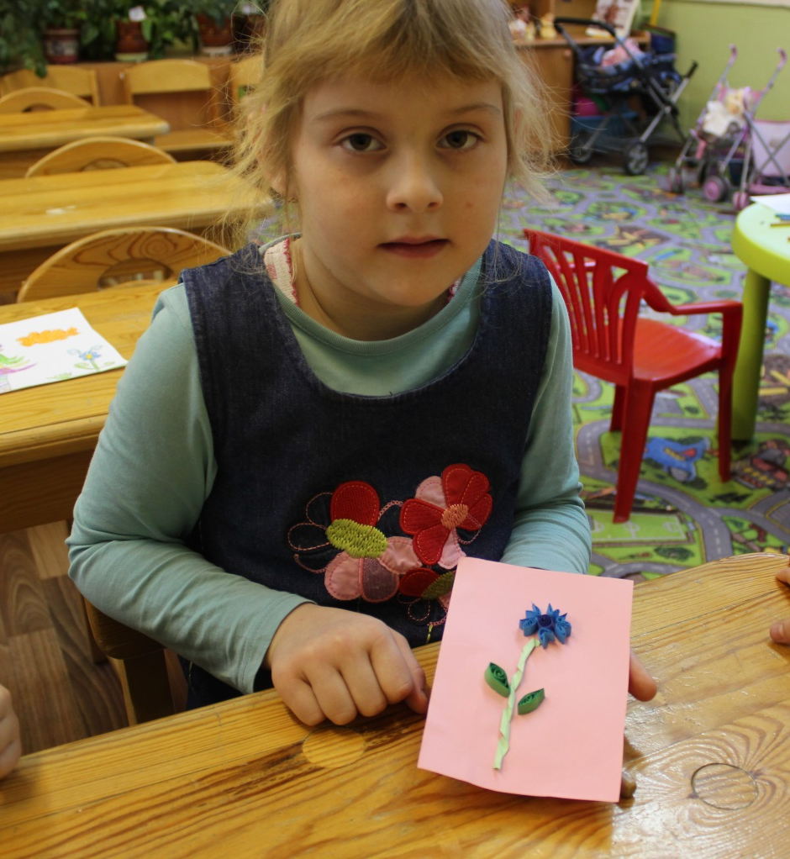
ВАСИЛЬКИ

Slide 14
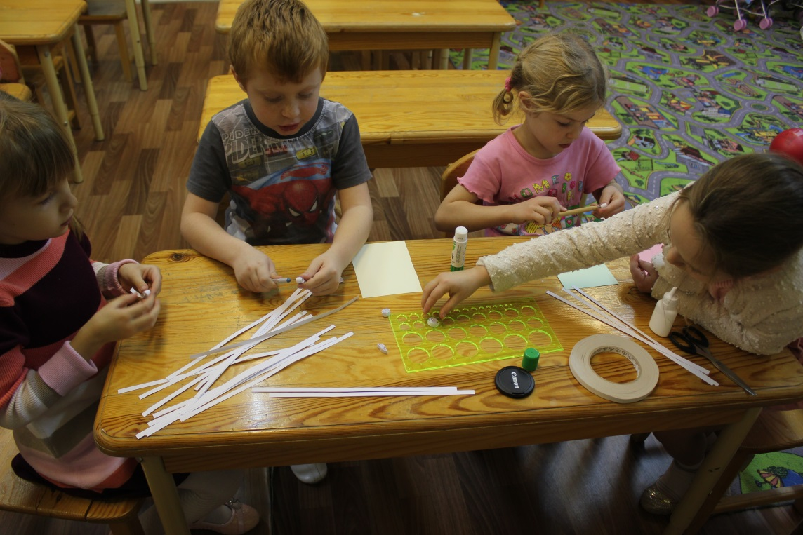
Снежинка

Slide 15
Цель : Всестороннее интеллектуальное и эстетическое развитие детей в процессе овладение элементарными приемами техники квиллинга, как художественного способа конструирования из бумаги.
Для закрепления у детей старшего дошкольного возраста знаний о бумагокручении предложили детям занятие «Ромашка».

Slide 16
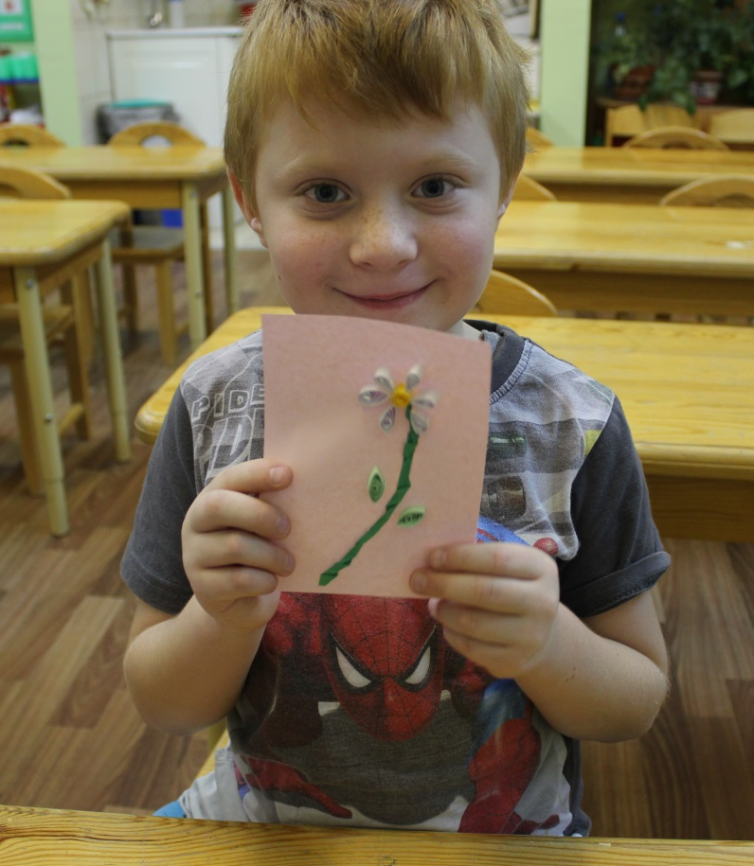
РОМАШКА

Slide 17
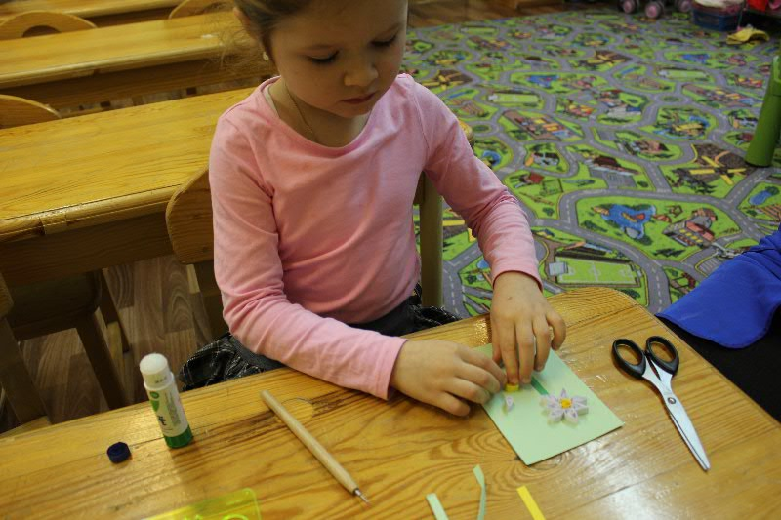
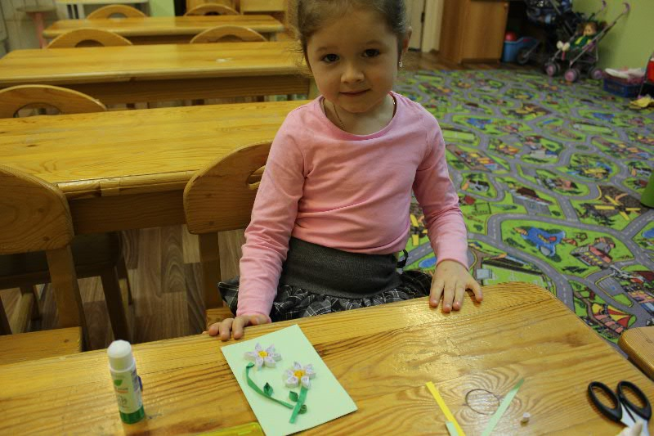

Slide 18
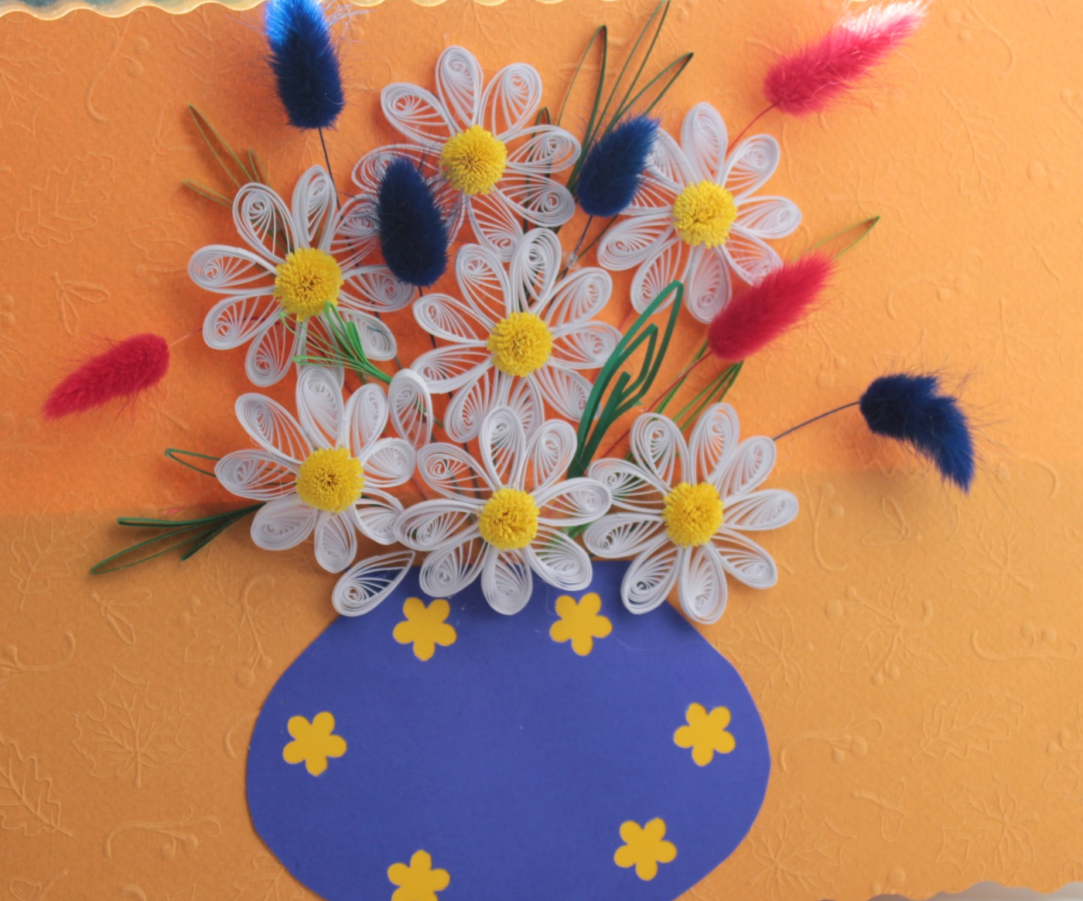

Slide 19
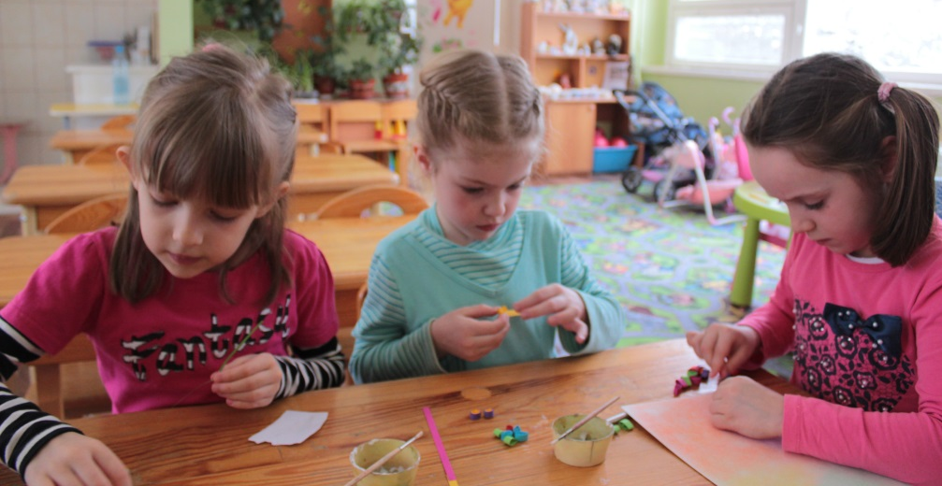
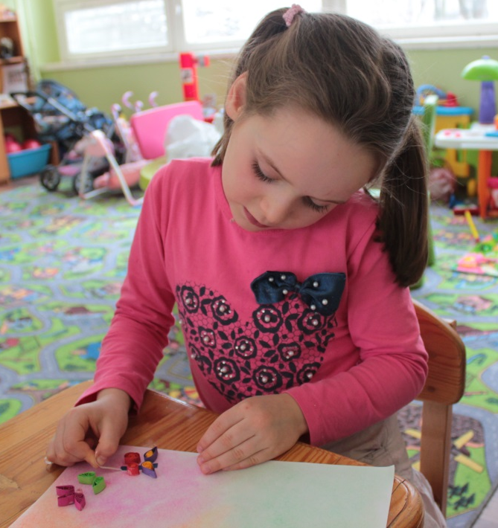
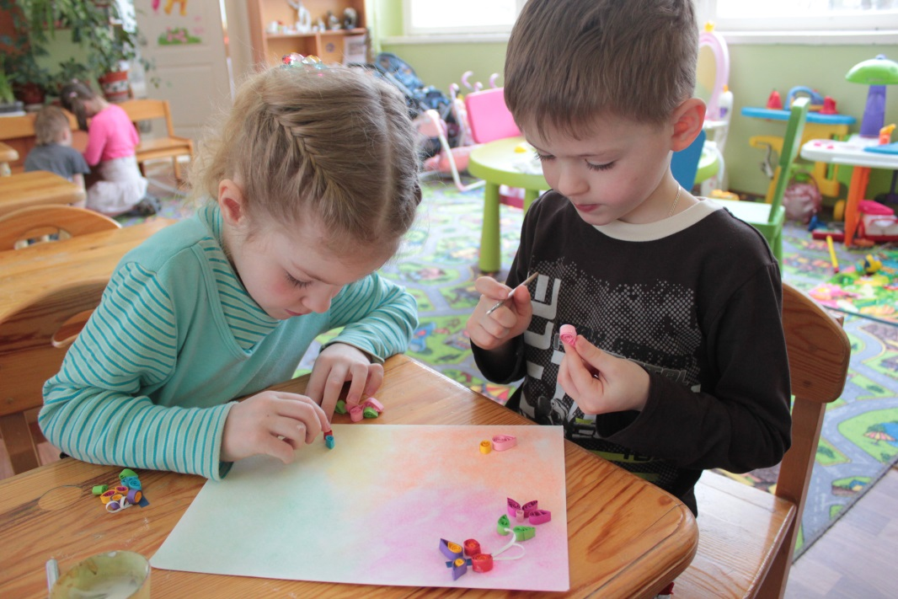
Также мы провели коллективные работы на разную тематику

Slide 20
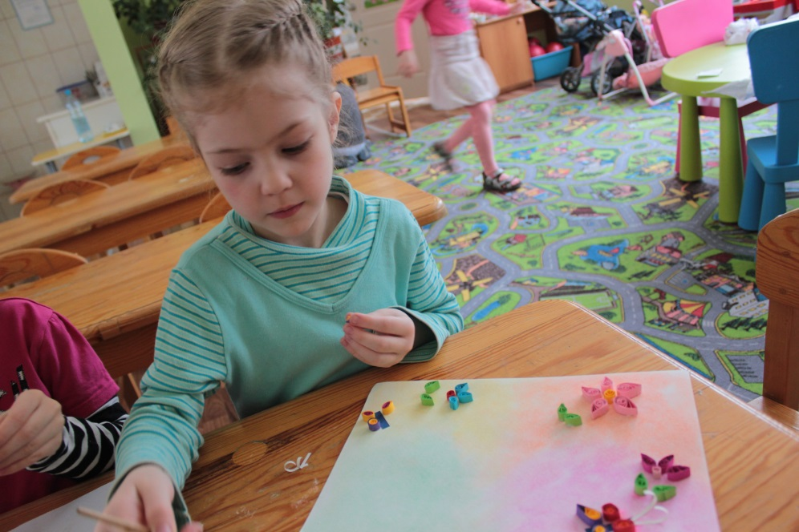
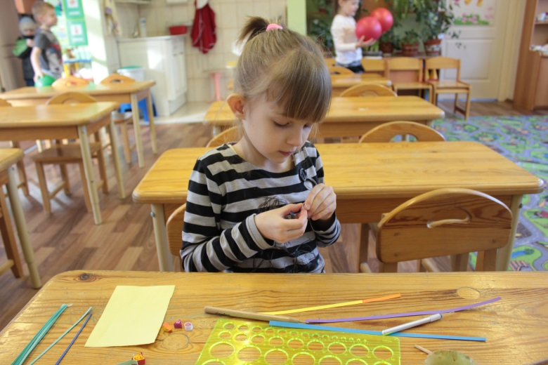
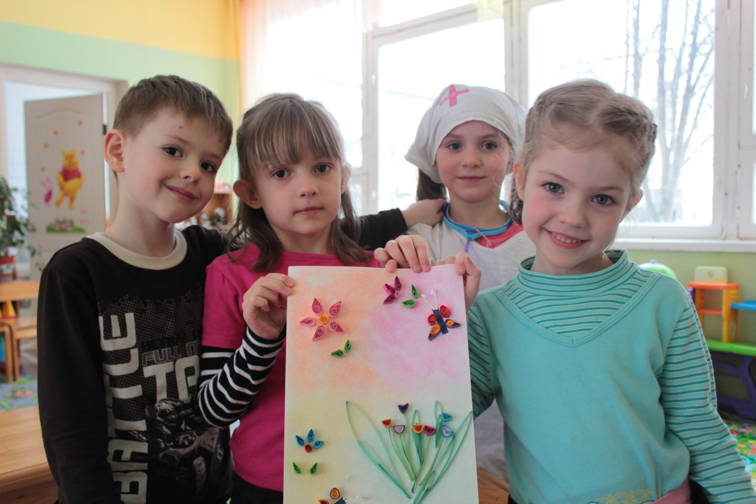
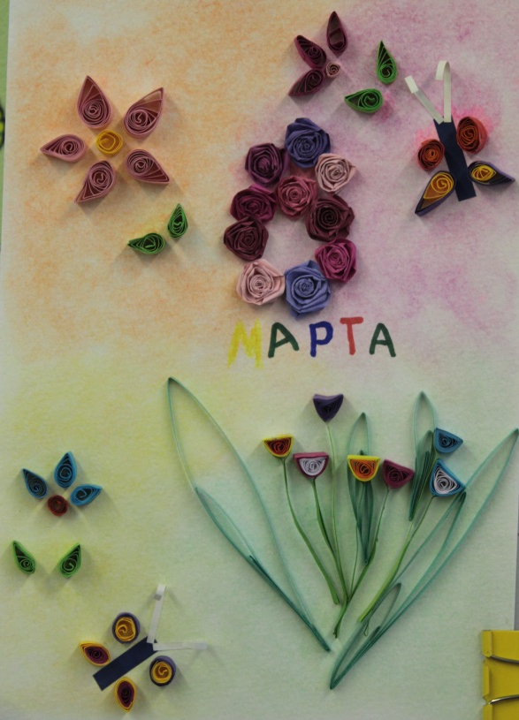

Slide 21
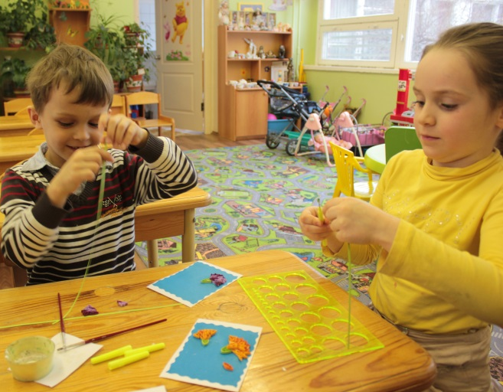
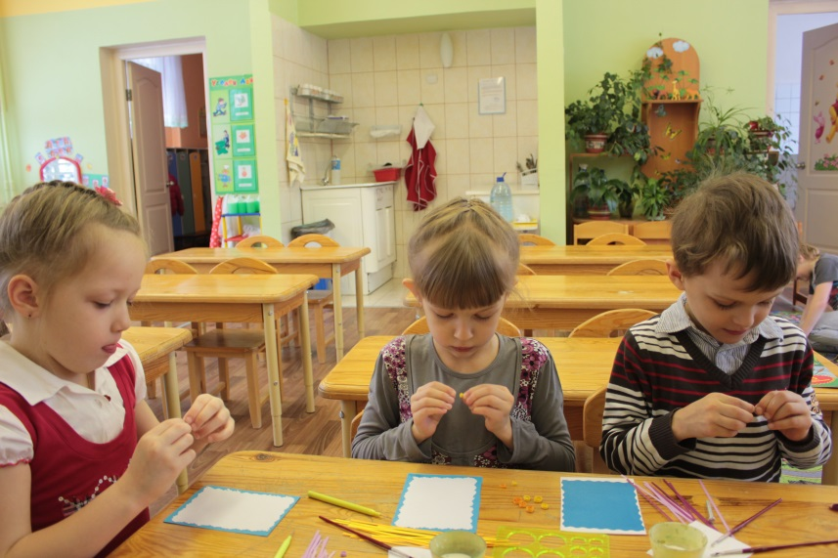
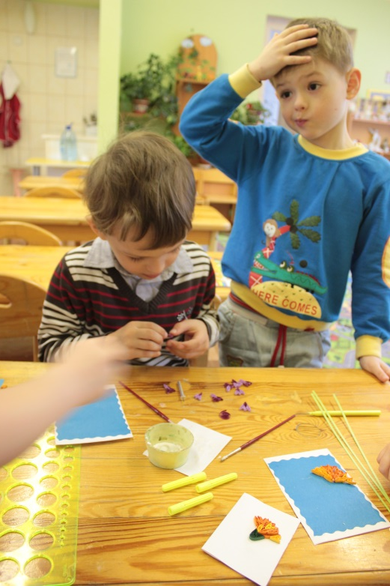
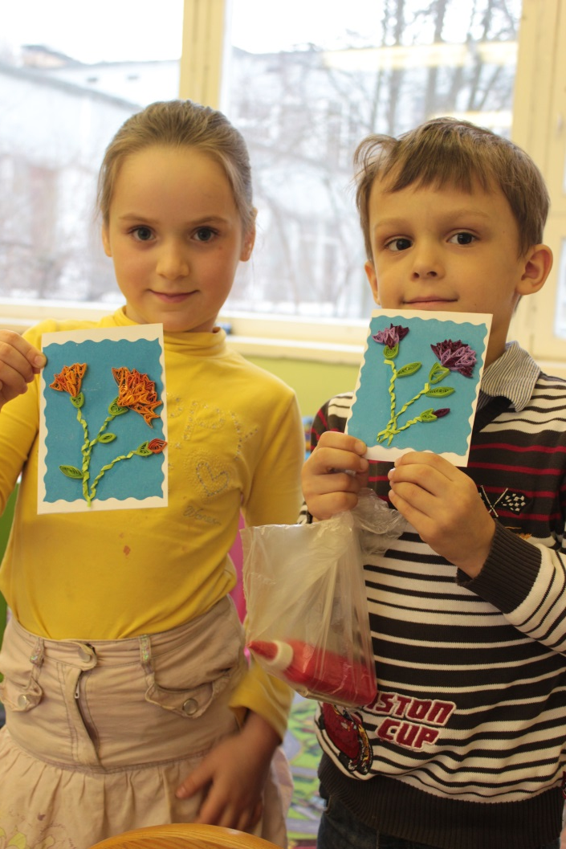
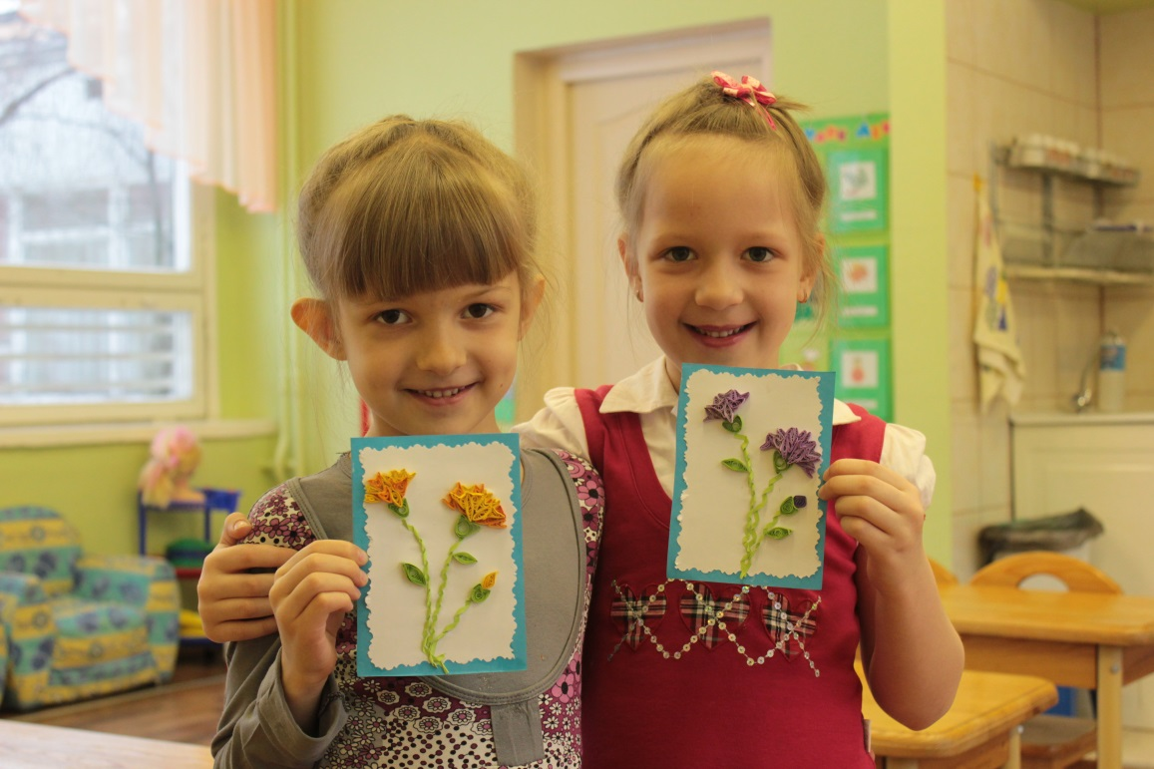

Slide 22
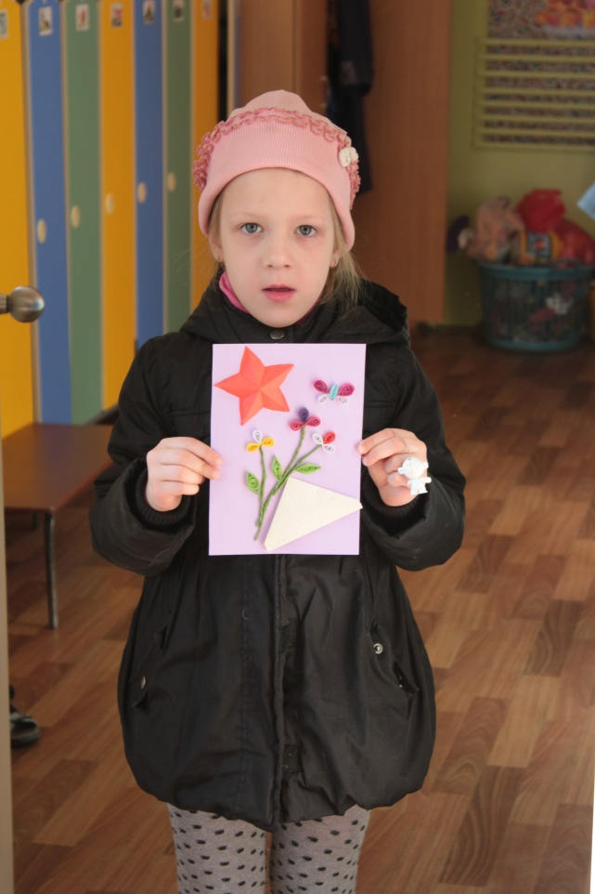

Slide 23
Спасибо за внимание

